Slide 1

PHÒNG GD &ĐT LONG BIÊN
TRƯỜNG TIỂU HỌC PHÚC LỢI
CHÀO MỪNG CÁC EM
ĐẾN TIẾT TIẾNG VIỆT

Slide 2


TUẦN 16
TIẾT 4

Slide 3

ǡμếnḑ VΘʸt
NóΤ΅ ȩà ǻΉe: Bà cháu

Slide 4

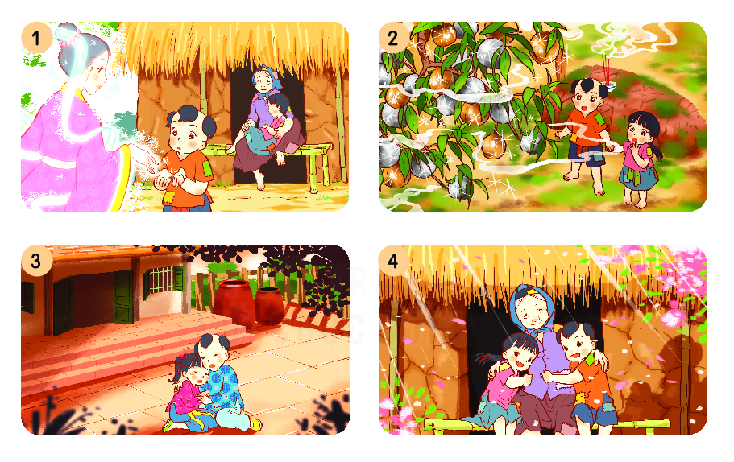
KỂ CHUYỆN: BÀ CHÁU
1. Dựa vào câu hỏi gợi ý, đoán nội dung của từng tranh:
Bà cháu
Cô tiên cho hai anh em cái gì?
Khi bà mất, hai anh em đã
làm gì?
Vắng bà, hai anh em cảm thấy
thế nào?
Câu chuyện kết thúc thế nào?

Slide 5

KỂ CHUYỆN: BÀ CHÁU
2. Nghe kể chuyện

Slide 6
KỂ CHUYỆN: BÀ CHÁU
3. Chọn kể 1 – 2 đoạn của câu chuyện theo tranh
Bà cháu
Cô tiên cho hai anh em cái gì?
Khi bà mất, hai anh em đã
làm gì?
Vắng bà, hai anh em cảm thấy
thế nào?
Câu chuyện kết thúc thế nào?

Slide 7
KỂ CHUYỆN: BÀ CHÁU
3. Chọn kể 1 – 2 đoạn của câu chuyện theo tranh
Ngày xưa có ba bà cháu tuy cuộc sống nghèo khổ nhưng cuộc sống lúc nào cũng đầm ấm, hạnh phúc. Một hôm, có một cô tiên đi ngang qua và cho hai người cháu một hạt đào và dặn : “Khi nào bà mất, gieo hạt đào này bên mộ, các cháu sẽ được giàu sang, sung sướng”.

Slide 8
KỂ CHUYỆN: BÀ CHÁU
3. Chọn kể 1 – 2 đoạn của câu chuyện theo tranh
Bà mất, hai anh em mang hạt đào của nàng tiên trồng bên mộ, cây đào lớn nhanh và kết thành bao nhiêu trái vàng, trái bạc.

Slide 9
KỂ CHUYỆN: BÀ CHÁU
3. Chọn kể 1 – 2 đoạn của câu chuyện theo tranh
Tuy được sống trong cảnh đầy đủ, giàu sang nhưng hai anh em lúc nào cũng buồn bã vì thiếu tình thương của bà. Cô tiên hiện lên, hai anh em khóc lóc xin cô cho bà sống lại cho dù cuộc sống có cực khổ như xưa thì hai anh em vẫn chấp nhận.

Slide 10
KỂ CHUYỆN: BÀ CHÁU
3. Chọn kể 1 – 2 đoạn của câu chuyện theo tranh
Cô tiên phất chiếc quạt màu nhiệm, lâu đài, ruộng vườn bỗng chốc biến mất. Người bà sống lại, móm mém, hiền từ, dang tay ôm hai đứa cháu hiếu thảo vào lòng.

Slide 11




KỂ CHUYỆN: BÀ CHÁU
Em học được bài học gì từ câu chuyện trên?
Hãy hiếu thảo và yêu thương ông bà.

Slide 12

VẬN DỤNG

Slide 13

Kể cho người thân nghe câu chuyện Bà cháu
Notes:
Nếu gặp lại mẹ, cậu bé trong câu chuyện sẽ nói: Mẹ ơi, con xin lỗi mẹ. Con không ngoan nên mới khiến mẹ khổ vì con nhiều như thế. Mẹ hãy ở lại bên con nhé, con xin hứa sẽ ngoan và nghe lời mẹ.

Slide 14
CỦNG CỐ BÀI HỌC

